Slide 1
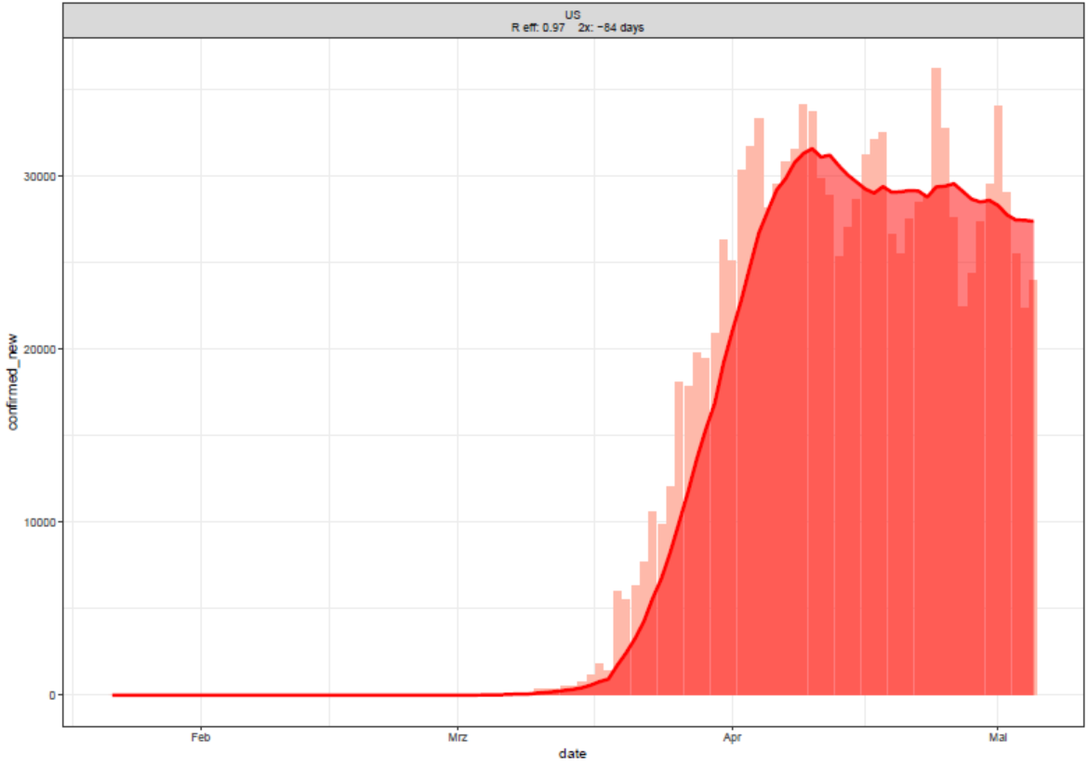
Länder mit über 70.000 neuen COVID-19 Fällen in den letzten 7 Tagen
1.210.692 Fälle (370 pro 100.000 Ew.)
71.077 Todesfälle (5,9%)
Quelle: Johns Hopkins, Stand 06.05.2020
Notes:
newcases_movingaverage_above70000lastweek_new_2020-04-26

Slide 2
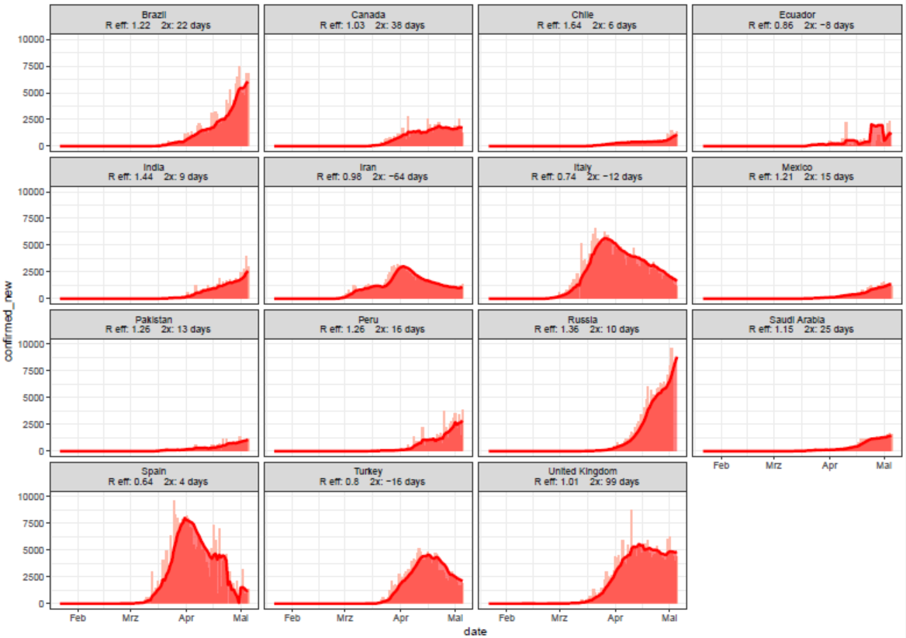
Länder mit 7.000 – 70.000 neuen COVID-19 Fällen in den letzten 7 Tagen
Quelle: Johns Hopkins, Stand 06.05.2020
Notes:
newcases_movingaverage_above7000below70000lastweek_max10k_2020-04-26

Slide 3
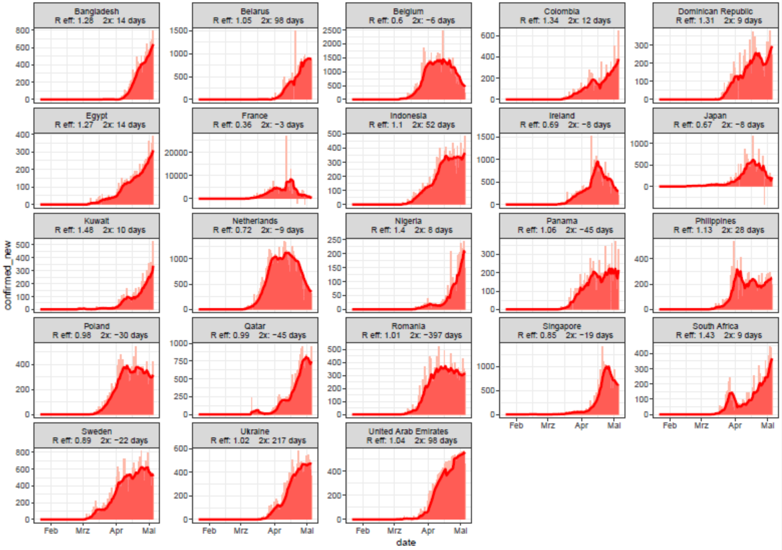
Länder mit 1.400-7.000 neuen COVID-19 Fällen in den letzten 7 Tagen
Quelle: Johns Hopkins, Stand 06.05.2020
Notes:
newcases_movingaverage_1400-7000lastweek_ownyaxis_2020-05-04
newcases_movingaverage_1400-7000lastweek_2020-04-26

Slide 4
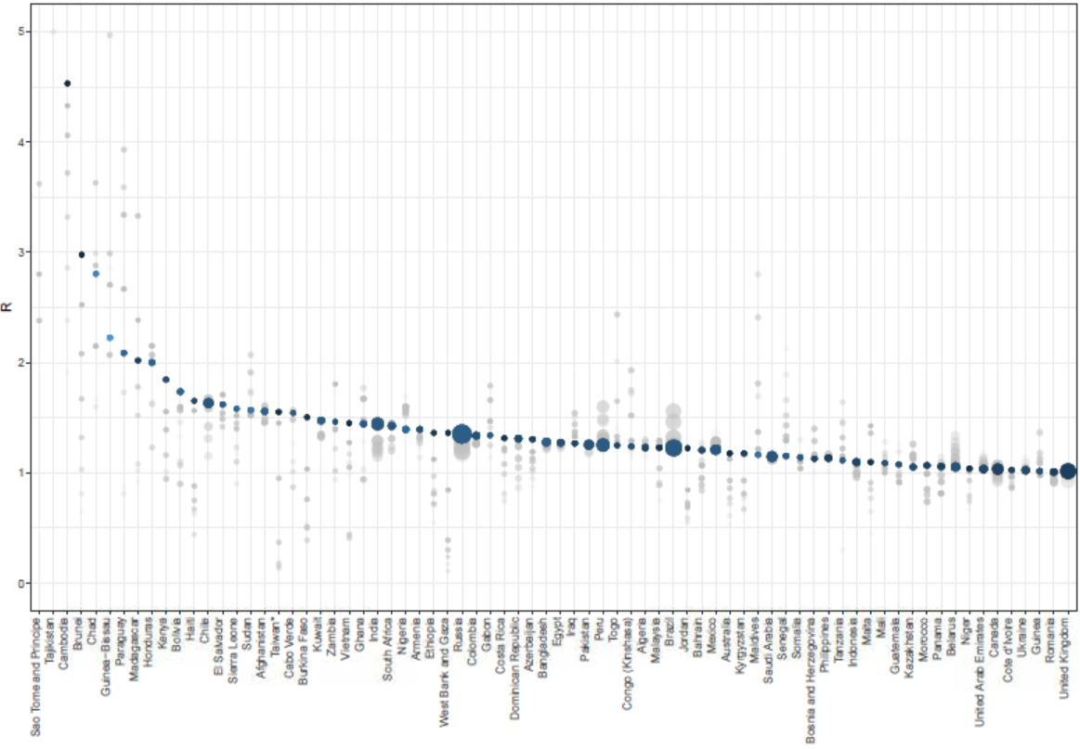
Länder mit >100 Fällen und einem R eff. > 1
- Größe des Punktes: Anzahl der Fälle in den letzte 7 Tagen
- Farbe: Fälle der letzten 7 Tage als % der Gesamtfallzahl (je heller desto höher die Prozentzahl)
Quelle: Johns Hopkins, Stand 06.05.2020
Notes:
r_sorted_above1_2020-04-27

Slide 5
PCR Tests an genesenen Patienten in Süd-Korea ergaben falsch positive Ergebnisse, keine Reinfektionen
263 Patienten in Süd Korea, die nach ihrer Entlassung erneut positiv auf SARS-CoV-2 getestet wurden.
KCDC: Kulturelle Tests konnten bei diesen Patienten kein lebendes Virus finden.
“Die respiratorische Epithelzelle hat eine Halbwertszeit von bis zu drei Monaten, und das RNA-Virus in der Zelle kann mit einem PCR-Test ein bis zwei Monate nach der Eliminierung der Zelle nachgewiesen werden.”

